Slide 1

Intégrez la maquette du site d'une agence web
https://cyranno973.github.io/projet1/

Slide 2
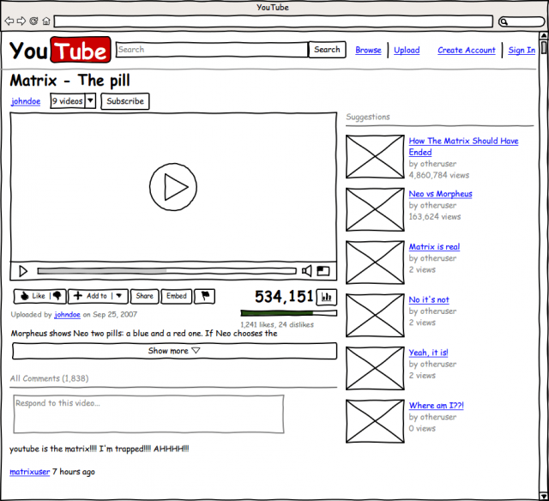


Intégrateur Web
Transformation des maquettes graphiques en pages HTML
Compatibilité des navigateurs
Le Responsive Design

Slide 3
Les Difficultés et Résolutions
Slider FontAwesome Responsive
GIYF Recherche sur Internet
Un Regard Extérieur
Le soutien de mon Mentor

Slide 4

Amélioration

